Slide 1
Unidad 6
Por la ciudad

Slide 2
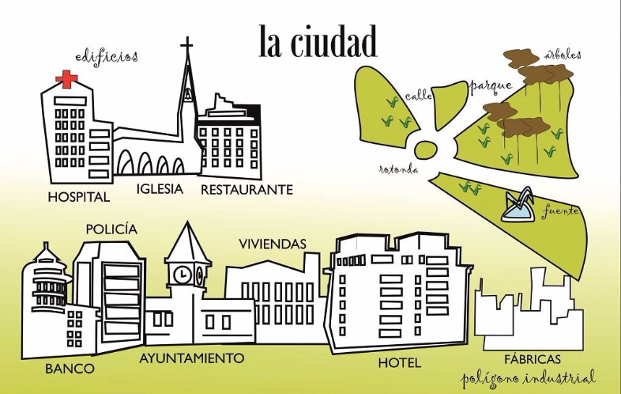

Slide 3
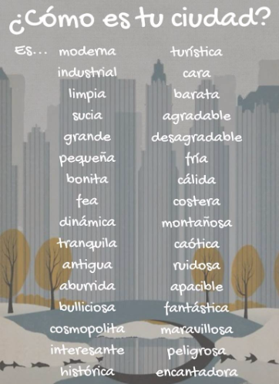

Slide 4
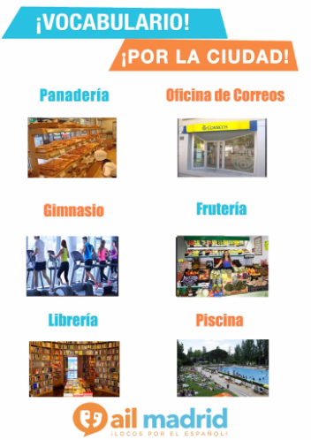

Slide 5
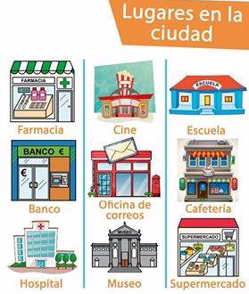

Slide 6
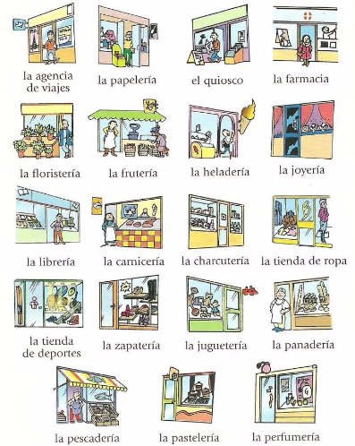

Slide 7
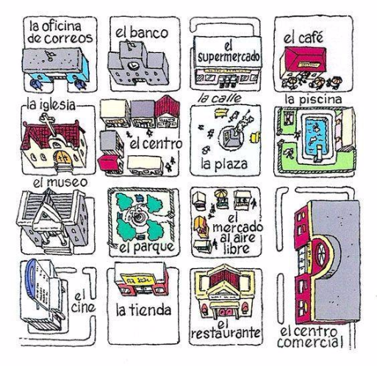

Slide 8
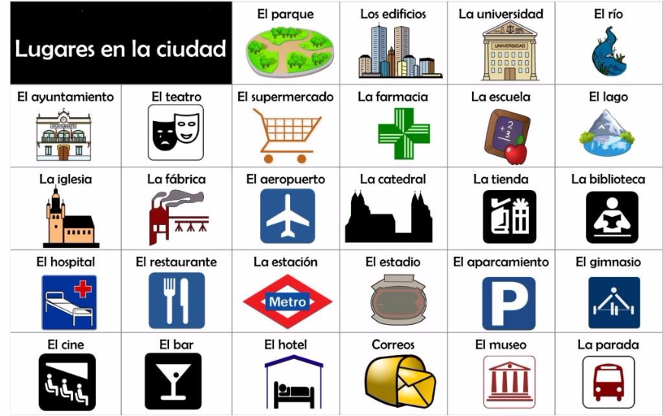

Slide 9
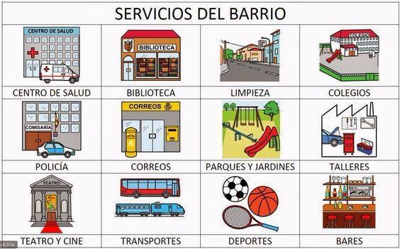

Slide 10


Slide 11
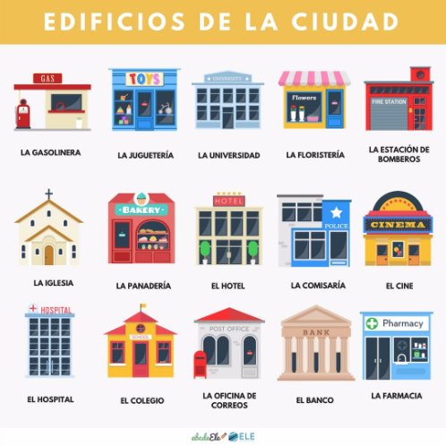

Slide 12
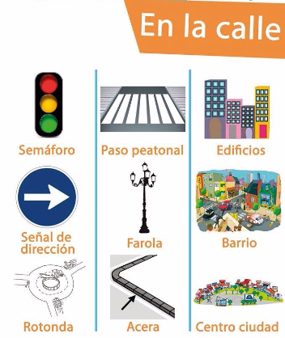

Slide 13
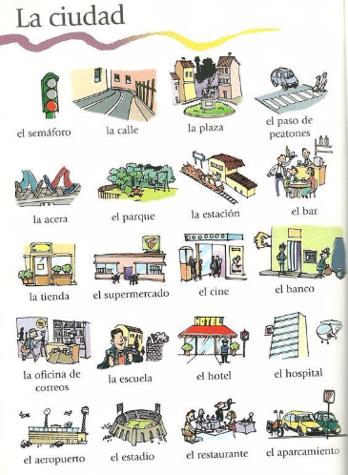

Slide 14
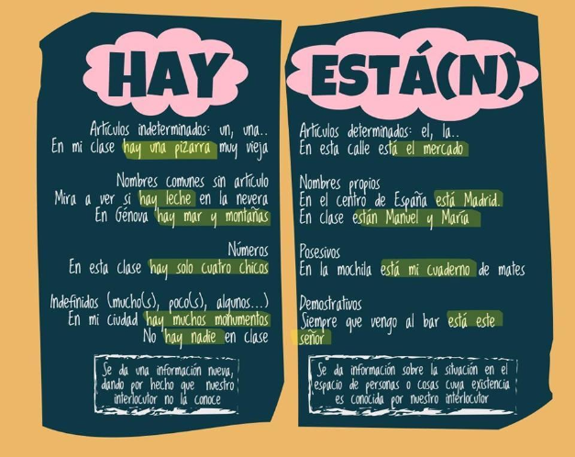

Slide 15
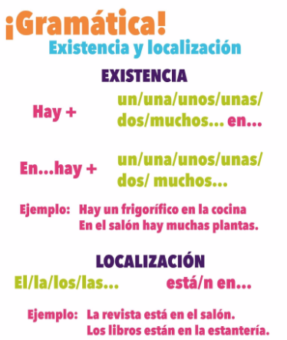

Slide 16
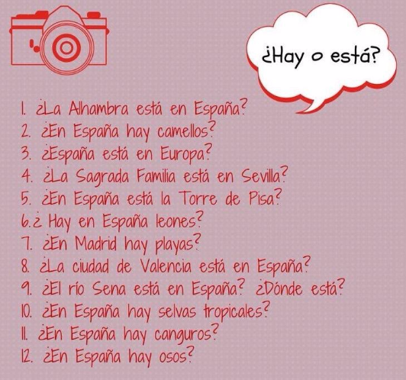

Slide 17
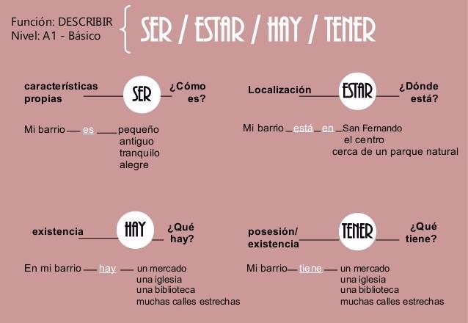

Slide 18


Slide 19
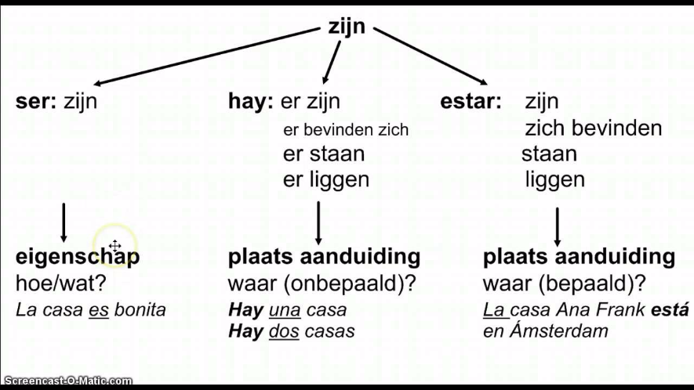

Slide 20
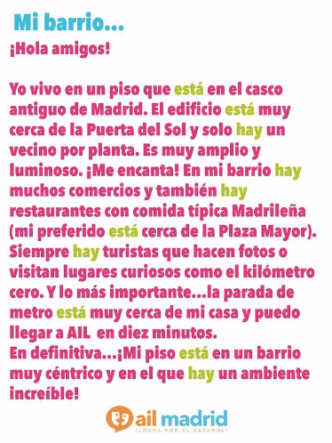

Slide 21
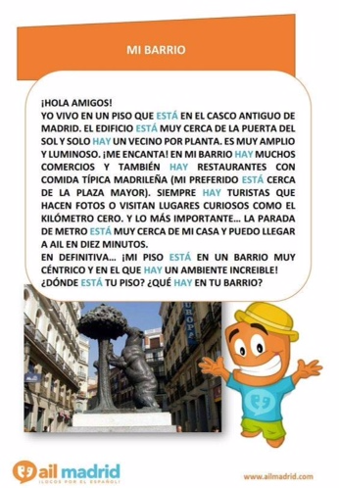

Slide 22
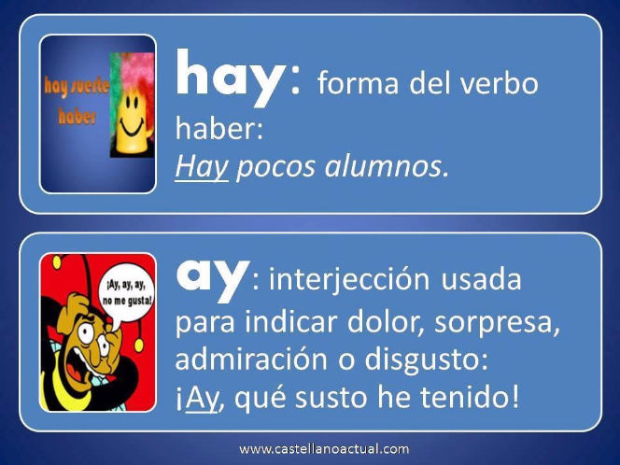

Slide 23
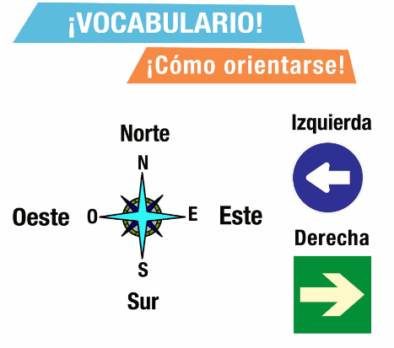

Slide 24


Slide 25
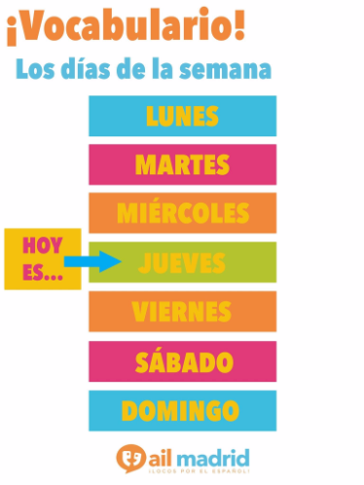

Slide 26


Slide 27
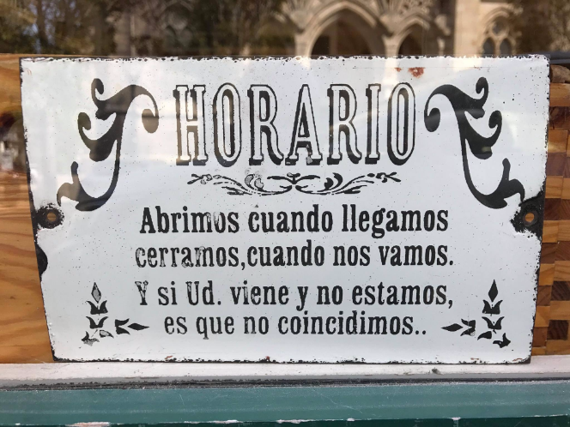

Slide 28


Slide 29
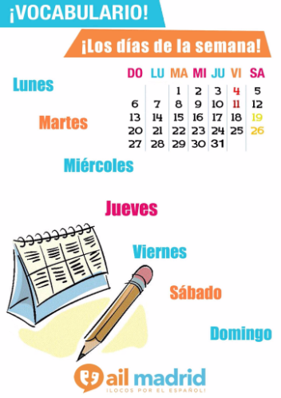

Slide 30
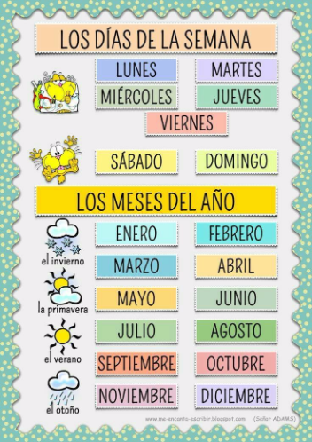

Slide 31
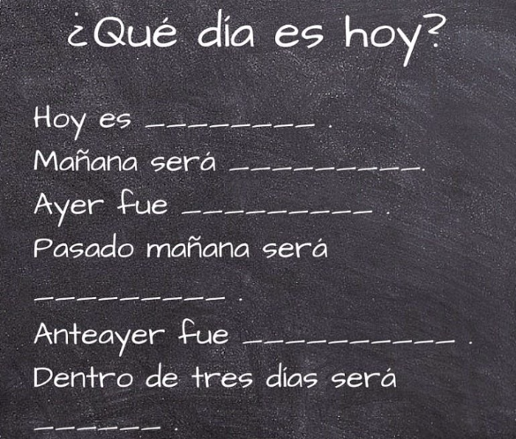

Slide 32
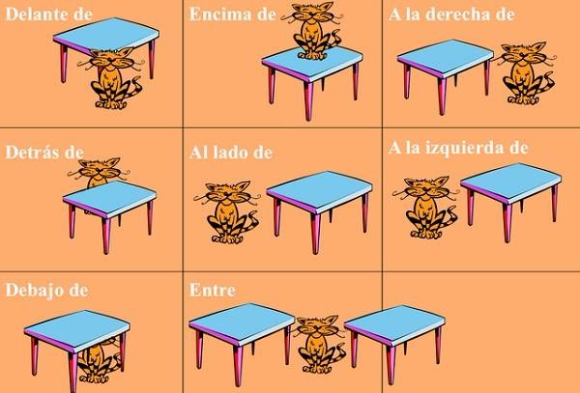

Slide 33
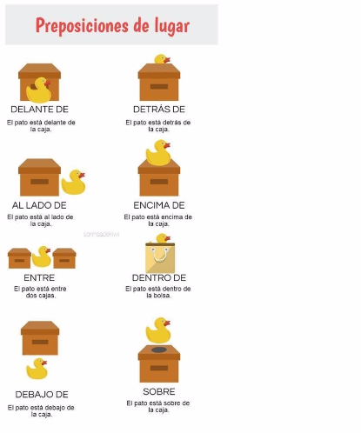

Slide 34
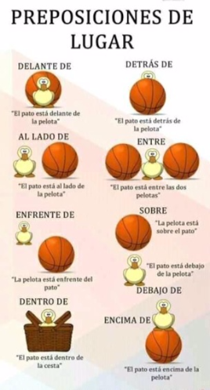

Slide 35


Slide 36
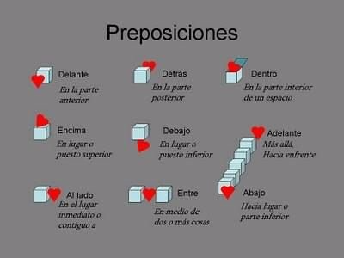

Slide 37
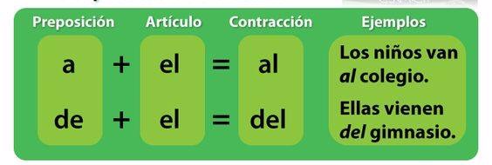

Slide 38
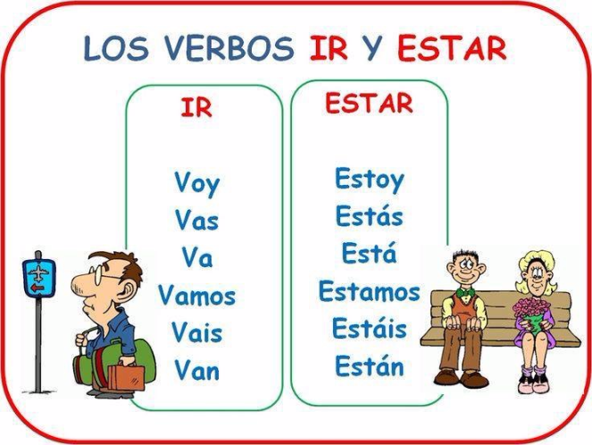

Slide 39
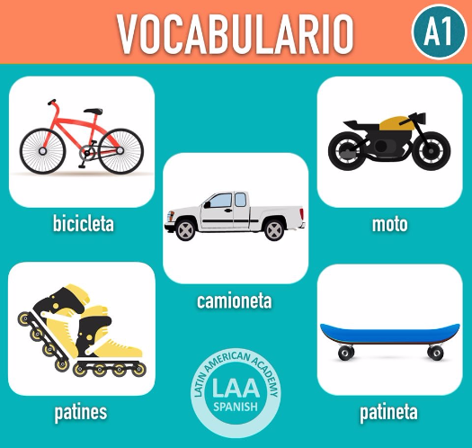

Slide 40
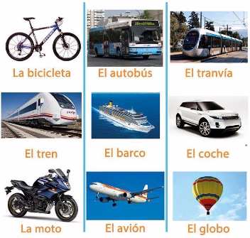

Slide 41
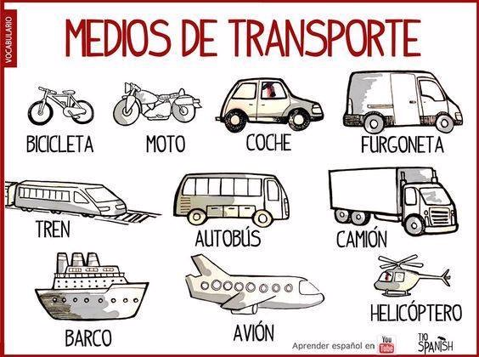

Slide 42
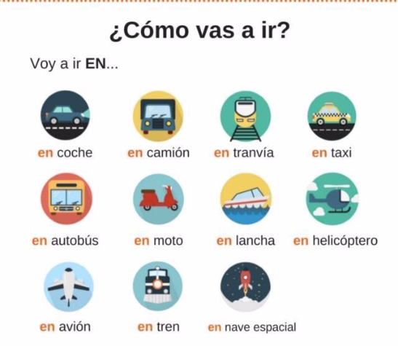

Slide 43
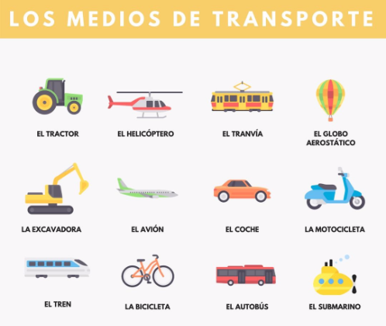

Slide 44
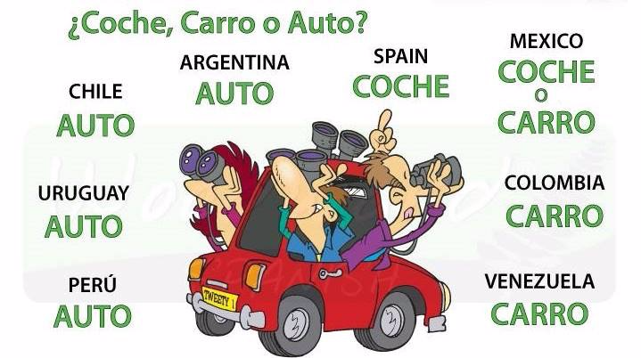

Slide 45
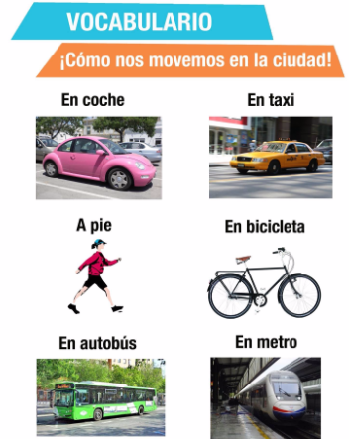

Slide 46
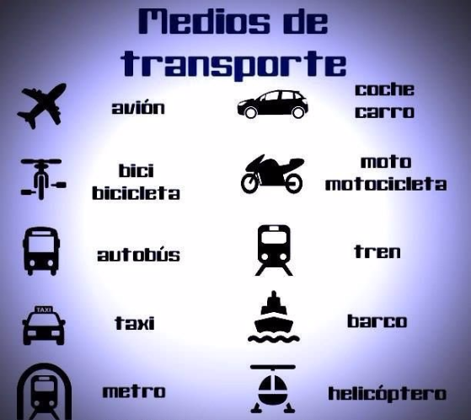

Slide 47
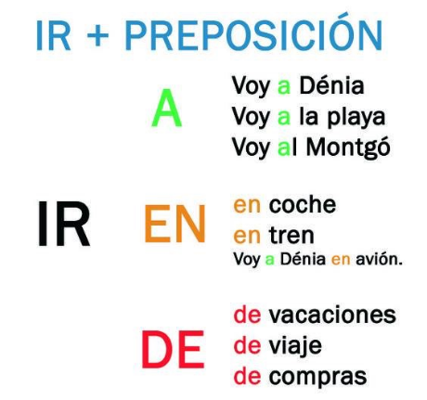

Slide 48
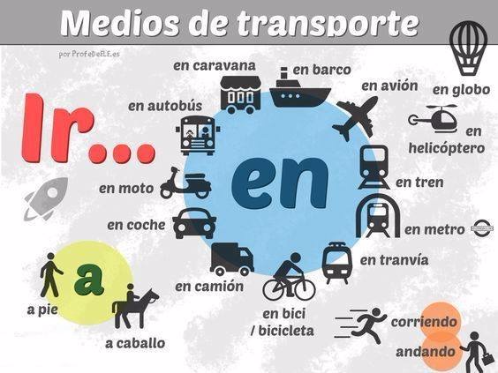

Slide 49
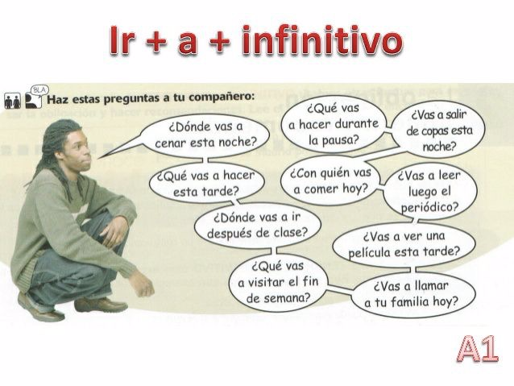

Slide 50


Slide 51
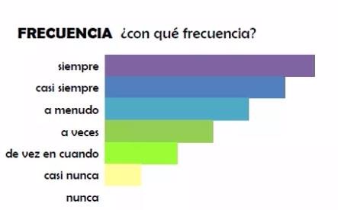
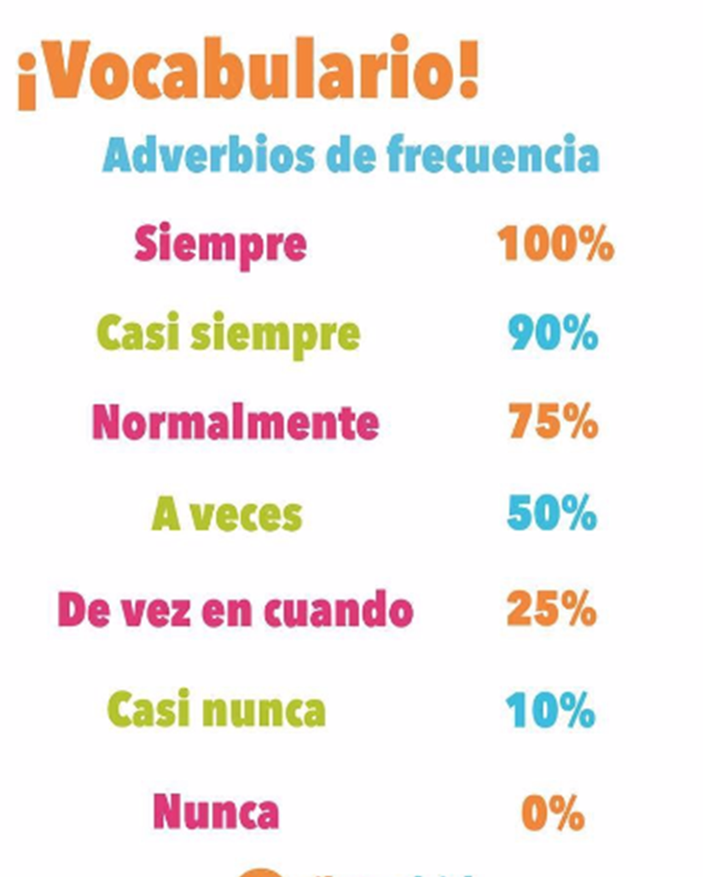

Slide 52
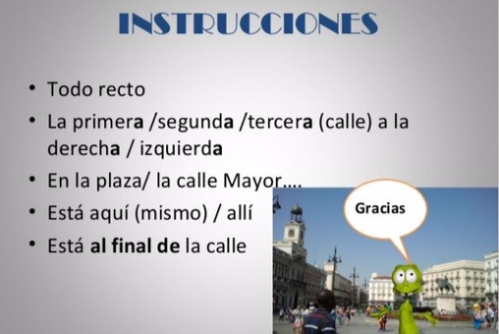

Slide 53
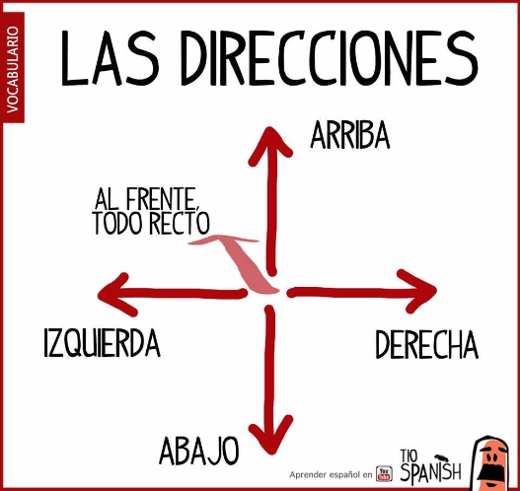

Slide 54
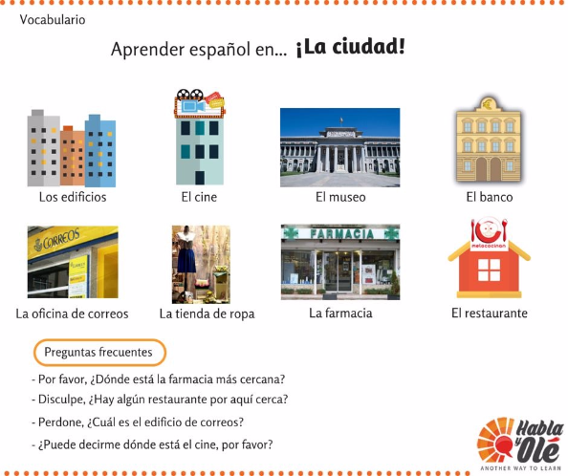

Slide 55
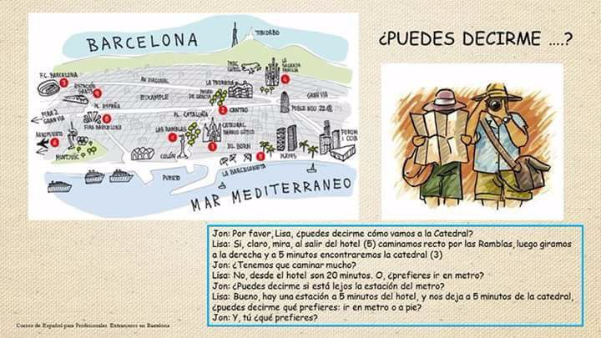

Slide 56
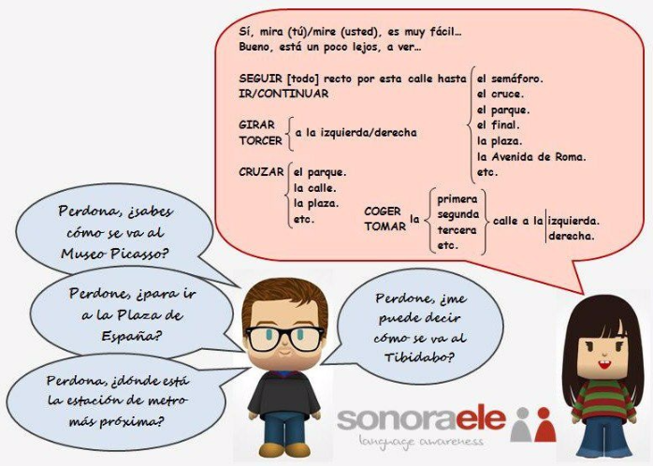

Slide 57
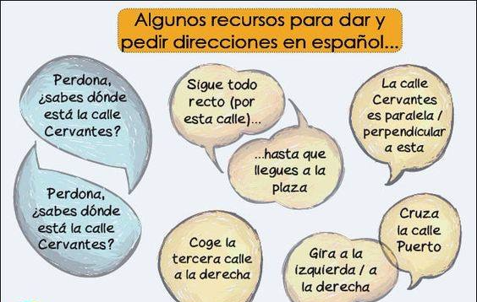

Slide 58


Slide 59
Vídeos bij unidad 6
1
http://www.videoele.com/A1_En_mi_barrio_hay.html (dar información, el uso de los verbos Haber/tener, también/tampoco, oraciones negativas, lugares públicos de la ciudad
http://www.videoele.com/Archivos/A1_En_m_barrio_hay_transc.pdf ( = transcripción del vídeo)
2
http://www.videoele.com/A1_Dias_y_meses.html (decir la fecha, identificar cosas, los días de la semana, los meses, fiestas destacadas del año, canción de San Fermín)
http://www.videoele.com/Archivos/A1_Dias_ymeses_Transc.pdf ( = transcripción del vídeo)
3
https://www.youtube.com/watch?v=lvMh0OrcttM : Neem 1, unidad 6, un paseo por mi ciudad (Ponferrada) (con subtítulos)
https://www.youtube.com/watch?v=zQPlCholqlQ&list=PLdzqcdsXmqB_-vJVstCddcANMoZapOD0s&index=6 : Neem 1, unidad 6, un paseo por mi ciudad, sin subtítulos
4
https://www.youtube.com/watch?v=yjt87A05m2o : las preposiciones de lugar, con el Tío Spanish

